Slide 1



MÔN TIN HỌC LỚP 3
TUẦN 21

Slide 2

ÔN BÀI

Slide 3




Câu 1: Hãy chỉ ra đâu là biểu tượng của phần mềm soạn thảo văn bản?
A
B
C
D

Slide 4
Câu 2: Để gõ được chữ Tiếng Việt có dấu, cần khởi động phần mềm hỗ trợ gõ tiếng Việt nào?
A
B
C
D

Slide 5
Câu 3: Hãy hoàn thành bảng sau theo kiểu gõ Telex:
Chữ cần có | Cách gõ
ă
â
ê
ô
ơ
ư
đ
aw
aa
ee
oo
ow
uw
dd

Slide 6
Câu 4: Để gõ từ “đêm trăng” theo kiểu gõ Telex, em thực hiện như thế nào?
A. ddewm trawng
B. d9eem trawng
C. ddeem trawng

Slide 7
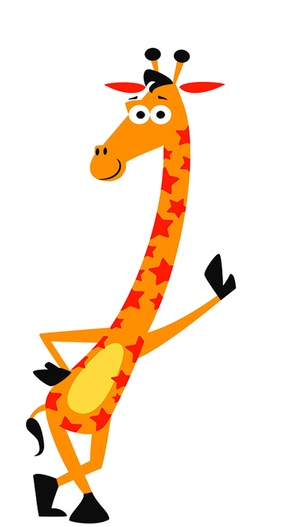


NHẬN XÉT

Slide 8

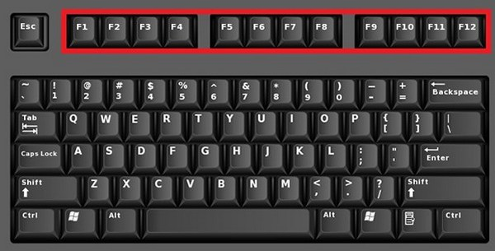
Em hãy tìm trên bàn phím xem có các kí tự để gõ các dấu thanh: “sắc”, “huyền”, “hỏi”, “ngã”, “nặng” hay không?

Slide 9
BÀI MỚI
Bài 3: Gõ các dấu sắc, huyền, hỏi, ngã, nặng
(SGK trang 69)
Mục tiêu bài học:
Biết cách gõ các dấu “sắc”, “huyền”, “hỏi”, “ngã”, “nặng” theo kiểu gõ Telex.
1
2
Soạn được một đoạn văn bản tiếng Việt đơn giản, có dấu.

Slide 10
Bài 3: Gõ các dấu sắc, huyền, hỏi, ngã, nặng
NỘI DUNG CHÍNH
Hoạt động 1
Quy tắc gõ chữ có dấu
Hoạt động 2
Gõ dấu thanh theo kiểu gõ Telex
Hoạt động 3
Thực hành

Slide 11

Hoạt động 1: Quy tắc gõ chữ tiếng Việt có dấu thanh:
Gõ chữ trước, gõ dấu sau

Slide 12

Hoạt động 2: Gõ dấu thanh theo kiểu gõ Telex.
Em hãy đọc thông tin trong bảng phần 1b trang 69 và điền cách gõ dấu thanh theo kiểu gõ Telex vào bảng sau:
Dấu cần có | Phím gõ
Dấu sắc
Dấu huyền
Dấu hỏi
Dấu ngã
Dấu nặng
Ví dụ | Em gõ
cá
cà
cả
cã
cạ
S
cas
F
caf
R
car
X
cax
J
caj
Notes:
CHO HỌC SINH ĐỔI CHÉO PHIẾU HỌC TẬP ĐỂ SO SÁNH KẾT QuẢ VÀ SO SÁNH LÊN MÀN HÌNH

Slide 13
Hoạt động 3: Thực hành
BT 1-SGK tr.70: Viết nội dung còn thiếu vào ô trống theo kiểu gõ Telex.
Các kí tự gõ trên bàn phím | Kết quả hiện trên màn hình
cooms
caays
coongf keenhf
hanhf vaf toir
 | gà
 | miến
hocj hanhf
laaps lanhs
 | hồ hởi
 | hoa vàng trên cỏ xanh
1
cốm
2
cấy
3
cồng kềnh
4
hành và tỏi
5
gaf
6
mieens
7
học hành
8
lấp lánh
9
hoof howir
10
hoa vangf treen cor xanh

Slide 14
THỰC HÀNH TRÊN MÁY TÍNH
Bài 1:
- Khởi động phần mềm Word.
- Khởi động chương trình Unikey, chọn kiểu gõ Telex
- Gõ các từ sau:
Sóng sánh, lấp lánh, chóng vánh, lầm lì, bả lả, kể lể,
nhõng nhẽo, lẽo nhẽo, lịch bịch, lạch bạch

Slide 15
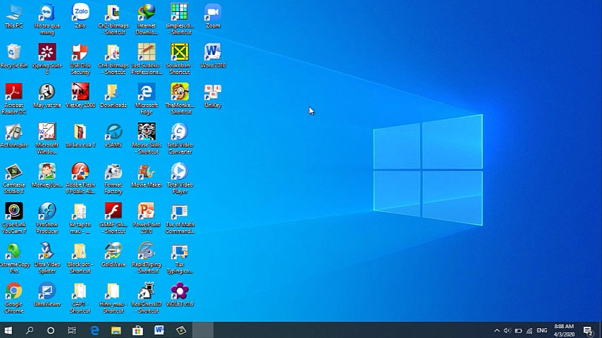
GV hướng dẫn thực hành trên phần mềm Word?

Slide 16
Bài 2: Sử dụng kiểu gõ Telex, hoàn thành đoạn văn “Dế mèn kể chuyện” trang 71 (SGK)
Dế Mèn kể chuyện
Tôi sống độc lập từ thuở bé. Ấy là tục lệ lâu đời trong họ nhà dế chúng tôi. Vả lại, mẹ thường bảo chúng tôi rằng: “Phải như thế để các con biết kiếm ăn một mình cho quen đi. Con cái mà cứ nhong nhong ăn bám vào bố mẹ thì chỉ sinh ra tính ỷ lại, xấu lắm, rồi ra đời không làm nên trò trống gì đâu”...

Slide 17
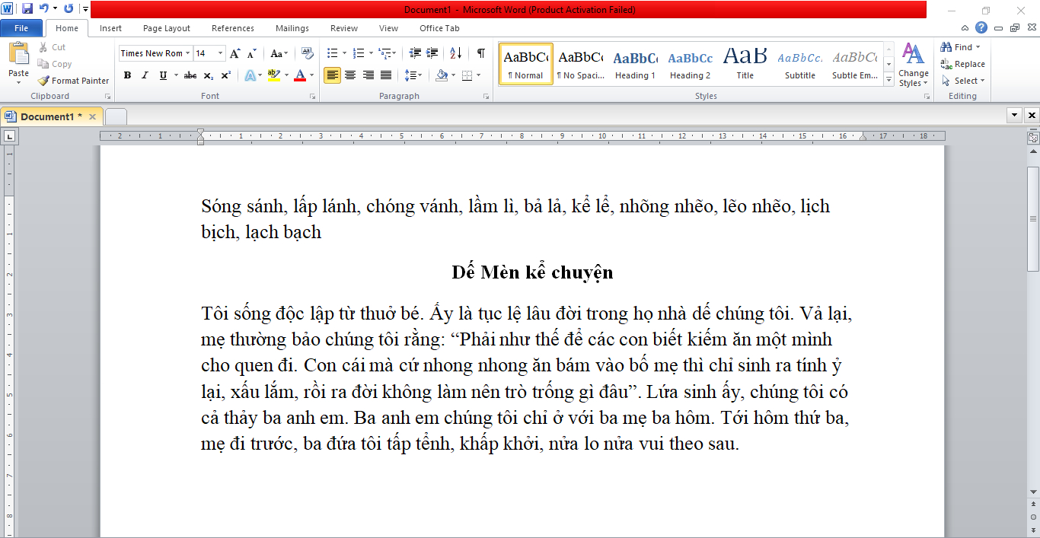

Slide 18
CỦNG CỐ
1. Gõ dấu thanh theo kiểu gõ Telex.
Dấu cần có | Phím gõ
Dấu sắc
Dấu huyền
Dấu hỏi
Dấu ngã
Dấu nặng
S
F
R
X
J
2. Hoàn thành phiếu bài tập và nhập kết quả trên Link phiếu trả lời giáo viên gửi trên zalo lớp

Slide 19
